Slide 1


ДЕПАРТАМЕНТ МЕЛИОРАЦИИ
ДЕПАРТАМЕНТ МЕЛИОРАЦИИ
МИНИСТЕРСТВО
СЕЛЬСКОГО ХОЗЯЙСТВА
РОССИЙСКОЙ ФЕДЕРАЦИИ
ФГБУ «Управление «Карелмелиоводхоз» о деятельности учреждения
и.о. директор ФГБУ «Управление «Карелмелиоводхоз»
Георгий Игоревич Лебедев

Slide 2
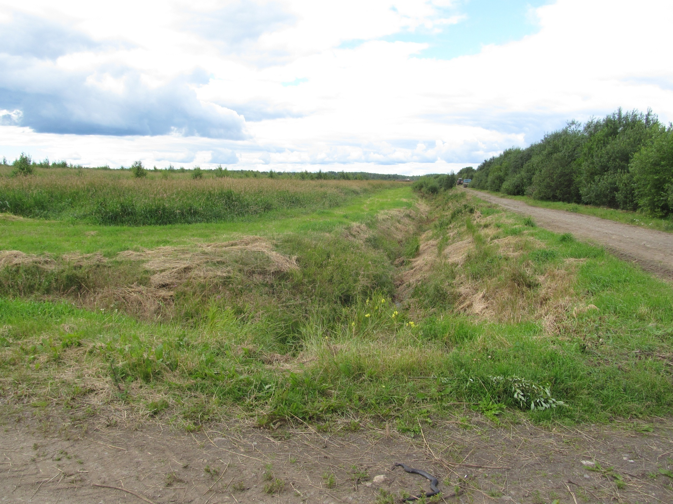
ДЕПАРТАМЕНТ МЕЛИОРАЦИИ
ДЕПАРТАМЕНТ МЕЛИОРАЦИИ
МИНИСТЕРСТВО
СЕЛЬСКОГО ХОЗЯЙСТВА
РОССИЙСКОЙ ФЕДЕРАЦИИ
ФГБУ «УПРАВЛЕНИЕ «КАРЕЛМЕЛИОВОДХОЗ»
Схема расположения Республики Карелия
в Северо-Западном федеральном округе
Республика Карелия имеет площадь 180,5 тыс. км², население 634,4 тыс. чел., плотность 3,51 чел/км². Республика граничит с Финляндией, Архангельской, Вологодской, Ленинградской и Мурманской областями. На юге омывается Ладожским и Онежским озерами, на востоке - Белым морем. Республика Карелия состоит из 15 административных районов и имеет три города республиканского значения: Петрозаводск, Костомукша, Сортавала. 37 % населения проживает городе Петрозаводске.
2

Slide 3
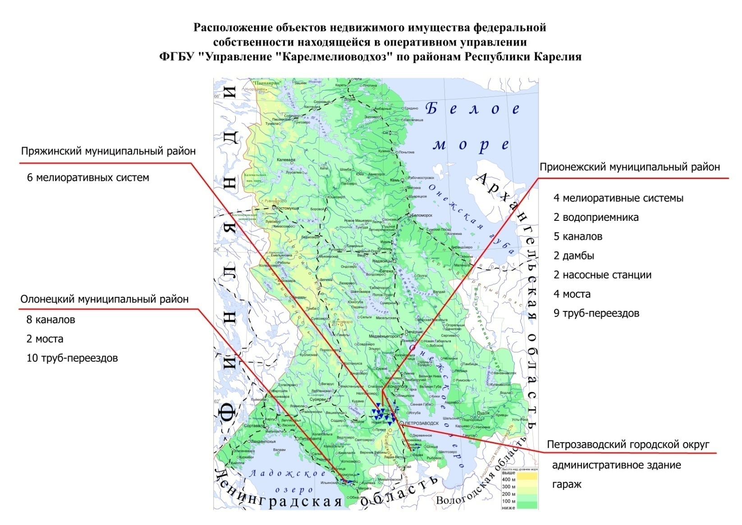
ДЕПАРТАМЕНТ МЕЛИОРАЦИИ
ДЕПАРТАМЕНТ МЕЛИОРАЦИИ
МИНИСТЕРСТВО
СЕЛЬСКОГО ХОЗЯЙСТВА
РОССИЙСКОЙ ФЕДЕРАЦИИ
ФГБУ «УПРАВЛЕНИЕ «КАРЕЛМЕЛИОВОДХОЗ»
3

Slide 4
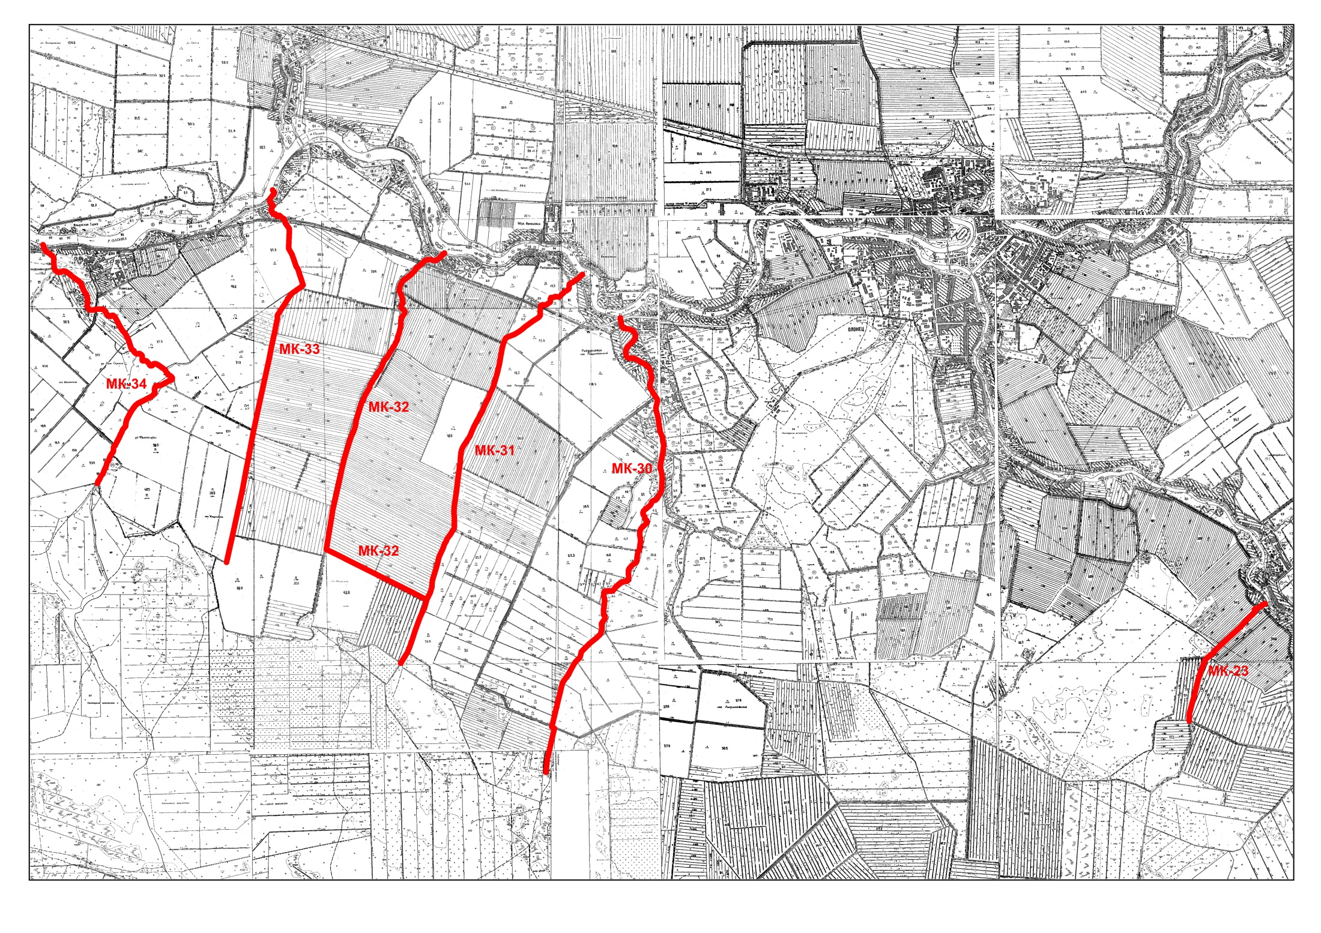
ДЕПАРТАМЕНТ МЕЛИОРАЦИИ
ДЕПАРТАМЕНТ МЕЛИОРАЦИИ
МИНИСТЕРСТВО
СЕЛЬСКОГО ХОЗЯЙСТВА
РОССИЙСКОЙ ФЕДЕРАЦИИ
ФГБУ «УПРАВЛЕНИЕ «КАРЕЛМЕЛИОВОДХОЗ»
Объекты федеральной собственности в оперативном управлении ФГБУ «Управление «Карелмелиоводхоз» в Олонецком районе Республики Карелия
(МК-23, МК-30, МК-31, МК-32, МК-33, МК-34)
4

Slide 5
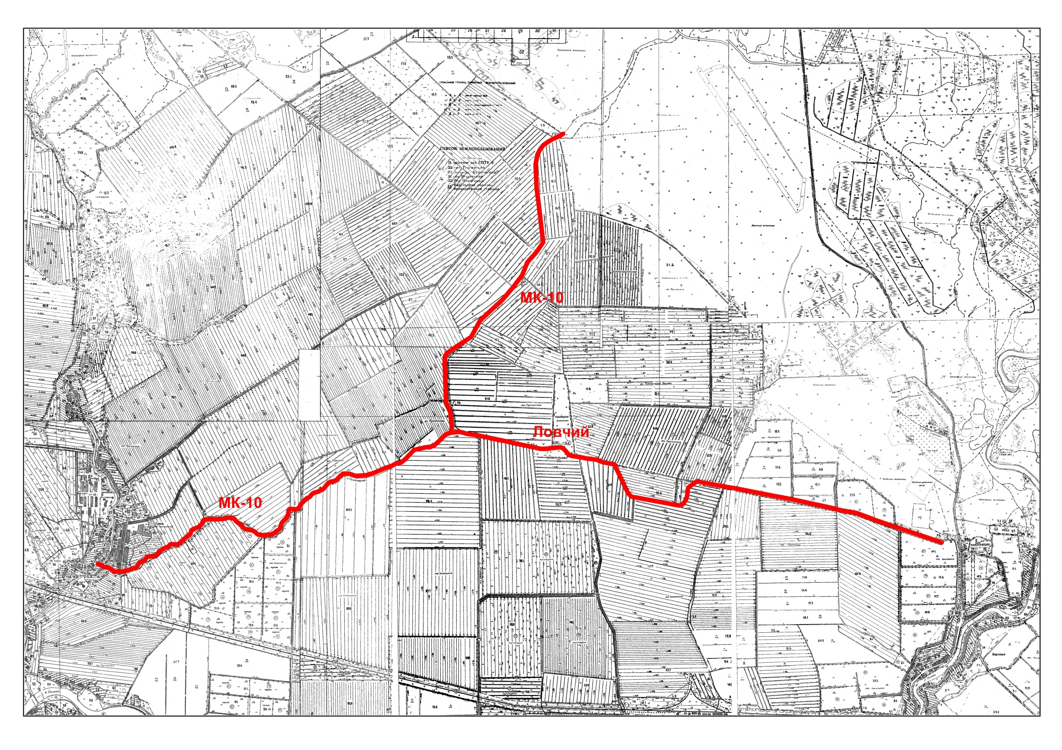
ДЕПАРТАМЕНТ МЕЛИОРАЦИИ
ДЕПАРТАМЕНТ МЕЛИОРАЦИИ
МИНИСТЕРСТВО
СЕЛЬСКОГО ХОЗЯЙСТВА
РОССИЙСКОЙ ФЕДЕРАЦИИ
ФГБУ «УПРАВЛЕНИЕ «КАРЕЛМЕЛИОВОДХОЗ»
Объекты федеральной собственности в оперативном управлении ФГБУ «Управление «Карелмелиоводхоз» в Олонецком районе Республики Карелия (МК-10, Ловчий)
5

Slide 6
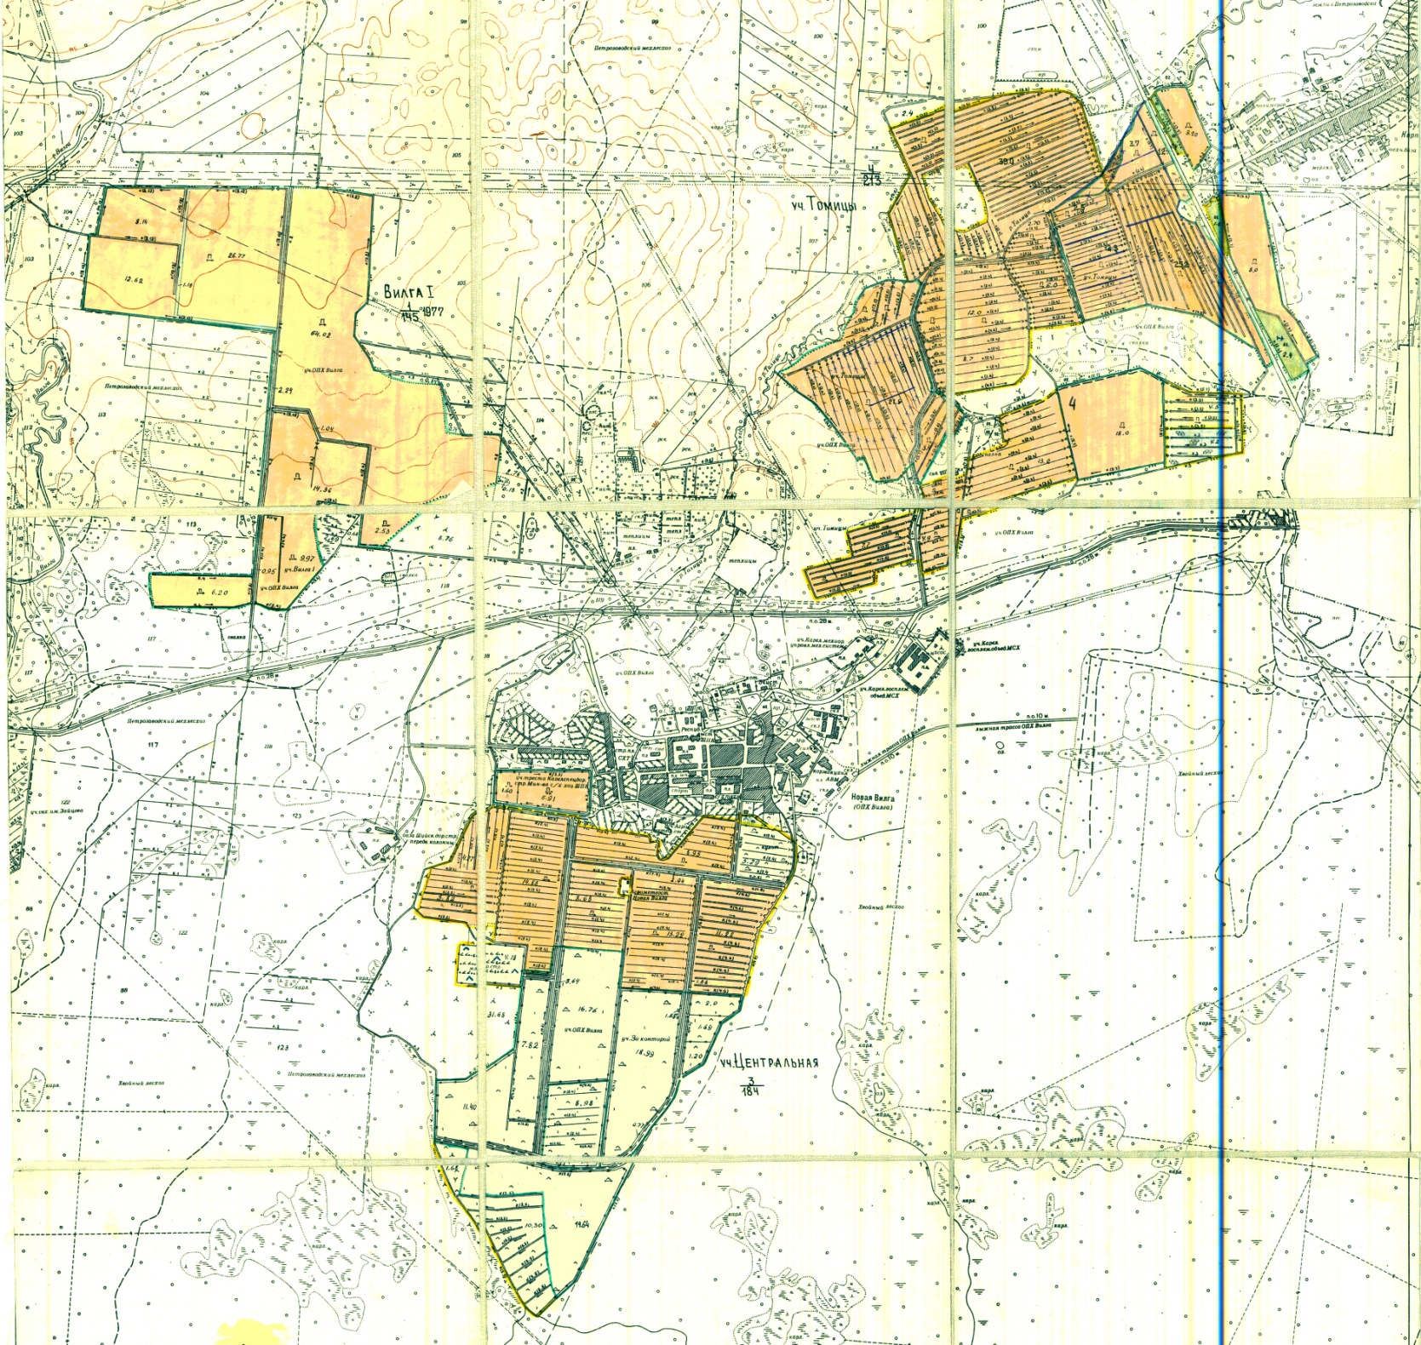
ДЕПАРТАМЕНТ МЕЛИОРАЦИИ
ДЕПАРТАМЕНТ МЕЛИОРАЦИИ
МИНИСТЕРСТВО
СЕЛЬСКОГО ХОЗЯЙСТВА
РОССИЙСКОЙ ФЕДЕРАЦИИ
ФГБУ «УПРАВЛЕНИЕ «КАРЕЛМЕЛИОВОДХОЗ»
Мелиоративные системы находящиеся в оперативном управлении ФГБУ «Управление «Карелмелиоводхоз» в Прионежском районе Республики Карелия («Вилга-ДКП-Центральный», «Вилга-1», «Томицы»)
6

Slide 7
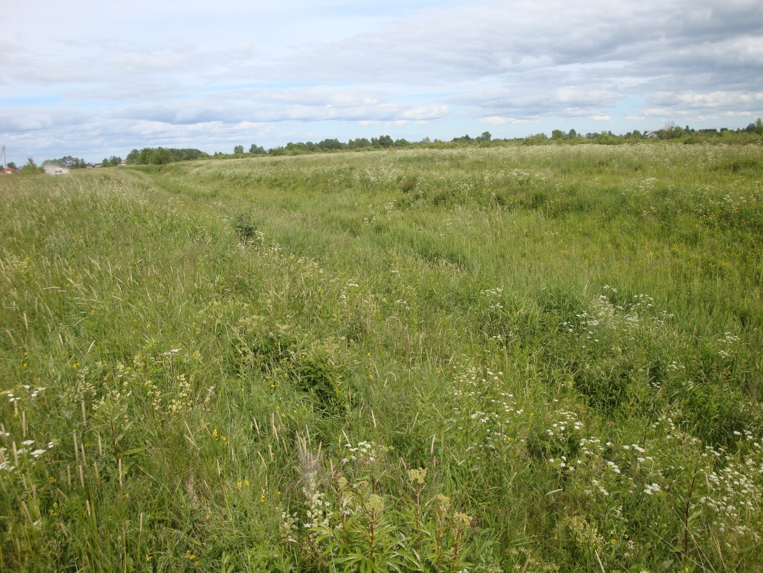
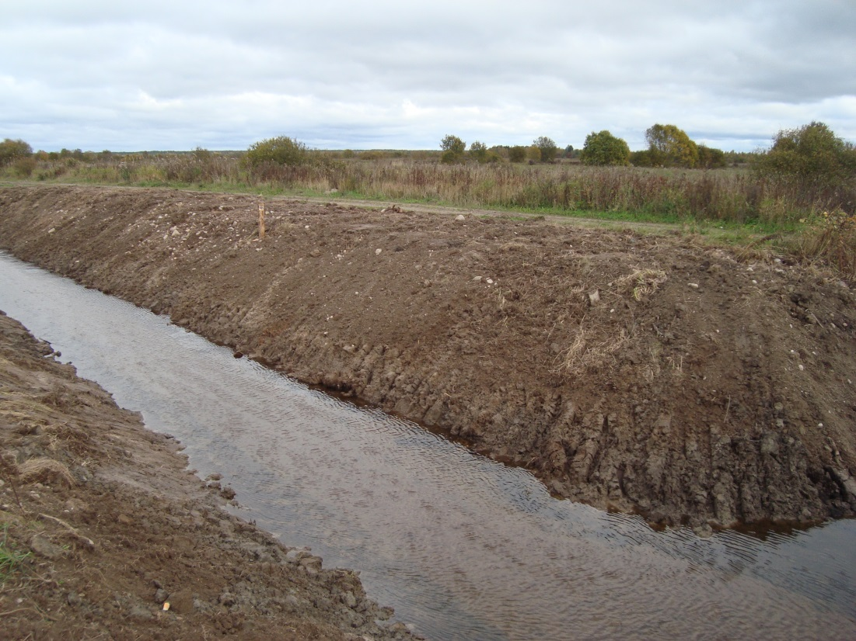
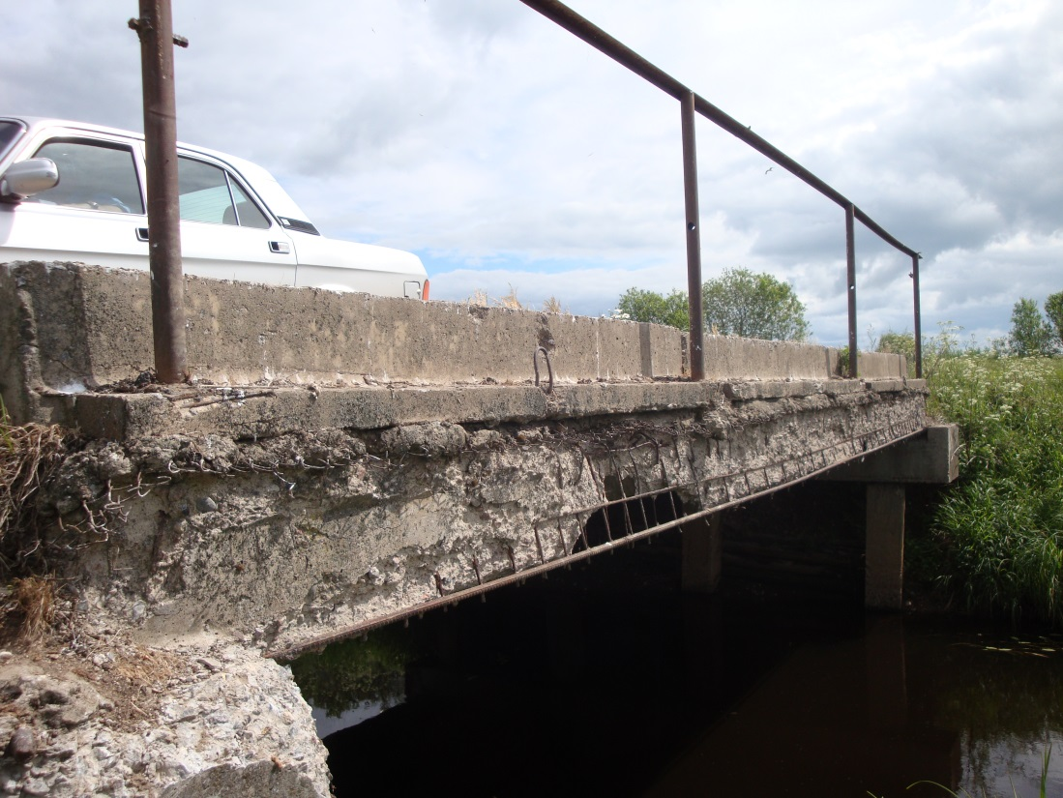
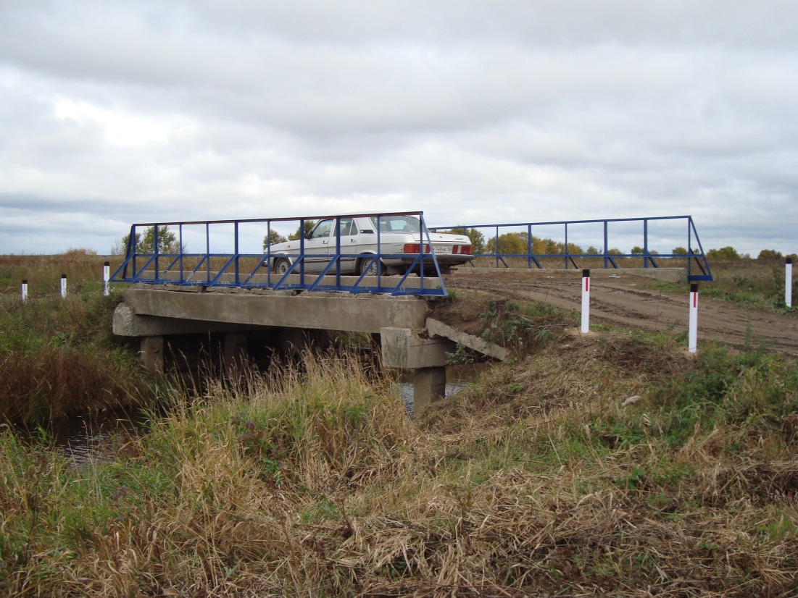
ДЕПАРТАМЕНТ МЕЛИОРАЦИИ
ДЕПАРТАМЕНТ МЕЛИОРАЦИИ
МИНИСТЕРСТВО
СЕЛЬСКОГО ХОЗЯЙСТВА
РОССИЙСКОЙ ФЕДЕРАЦИИ
ФГБУ «УПРАВЛЕНИЕ «КАРЕЛМЕЛИОВОДХОЗ»
7

Slide 8
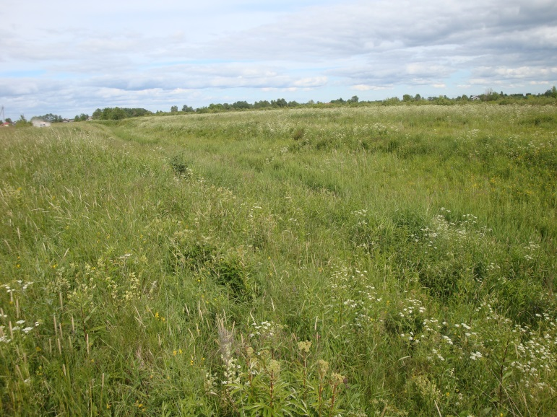

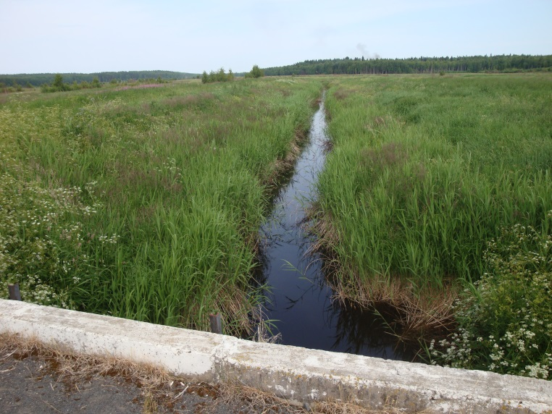

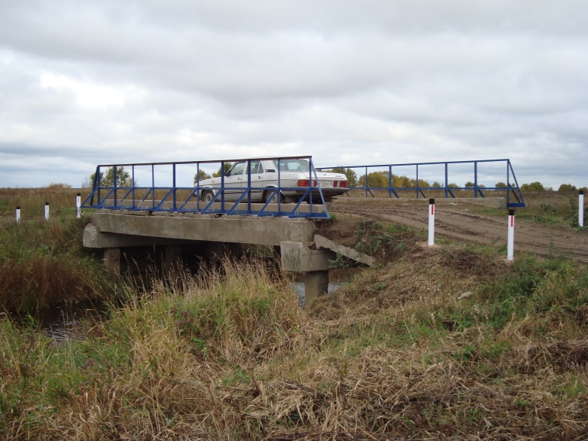
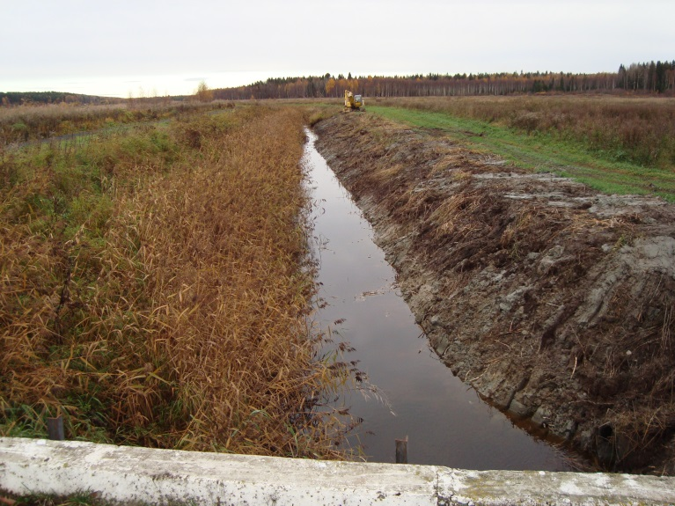
ДЕПАРТАМЕНТ МЕЛИОРАЦИИ
ДЕПАРТАМЕНТ МЕЛИОРАЦИИ
МИНИСТЕРСТВО
СЕЛЬСКОГО ХОЗЯЙСТВА
РОССИЙСКОЙ ФЕДЕРАЦИИ
ФГБУ «УПРАВЛЕНИЕ «КАРЕЛМЕЛИОВОДХОЗ»
Находящиеся в оперативном управлении ФГБУ «Управление «Карелмелиоводхоз» объекты
до и после выполнения работ
8

Slide 9
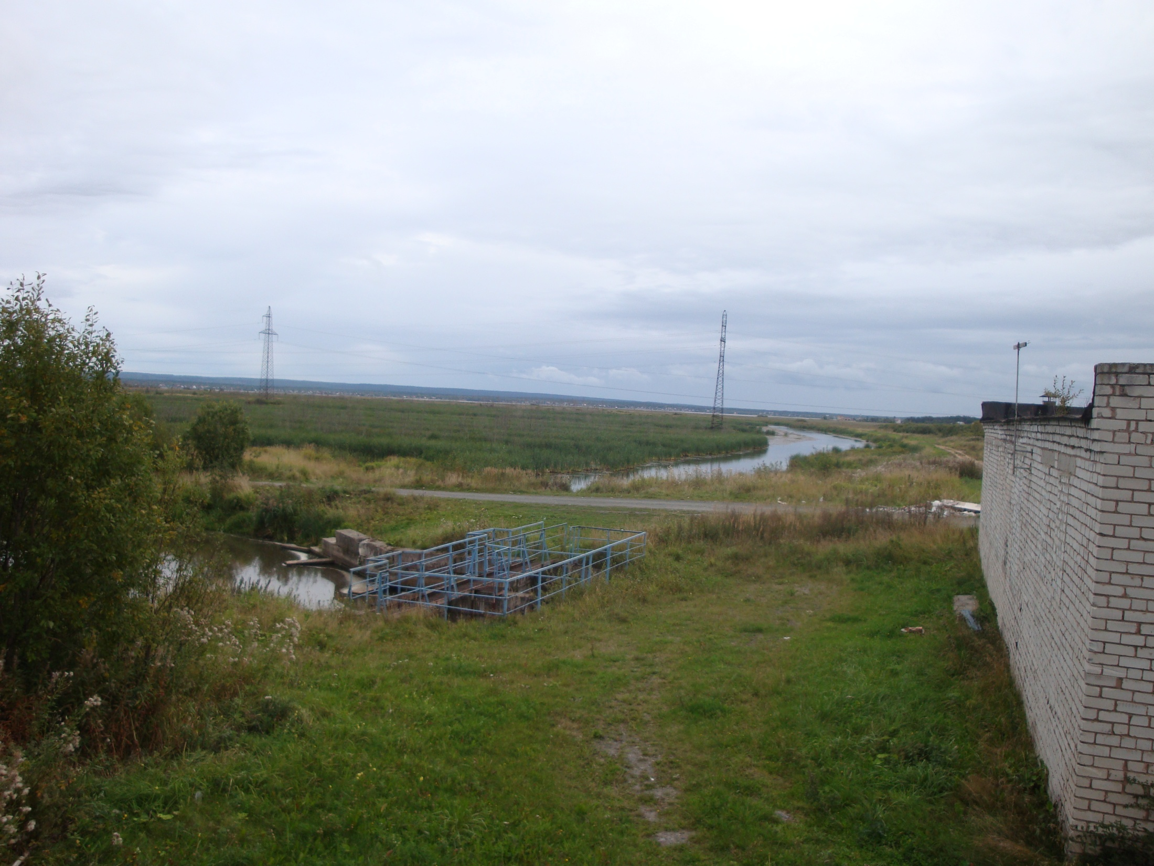
ДЕПАРТАМЕНТ МЕЛИОРАЦИИ
ДЕПАРТАМЕНТ МЕЛИОРАЦИИ
МИНИСТЕРСТВО
СЕЛЬСКОГО ХОЗЯЙСТВА
РОССИЙСКОЙ ФЕДЕРАЦИИ
ФГБУ «УПРАВЛЕНИЕ «КАРЕЛМЕЛИОВОДХОЗ»
В целях обеспечения безопасности ГТС Учреждением ежегодно проводится мониторинг состояния находящихся в федеральной собственности сооружений. Разрабатывается, согласовывается с региональными органами МЧС и передается в Департамент Мелиорации Минсельхоза России план инженерно-технических и организационных мероприятий по подготовке ГТС федеральной собственности, находящихся на балансе Учреждения к пропуску весеннего половодья и паводков.
9

Slide 10
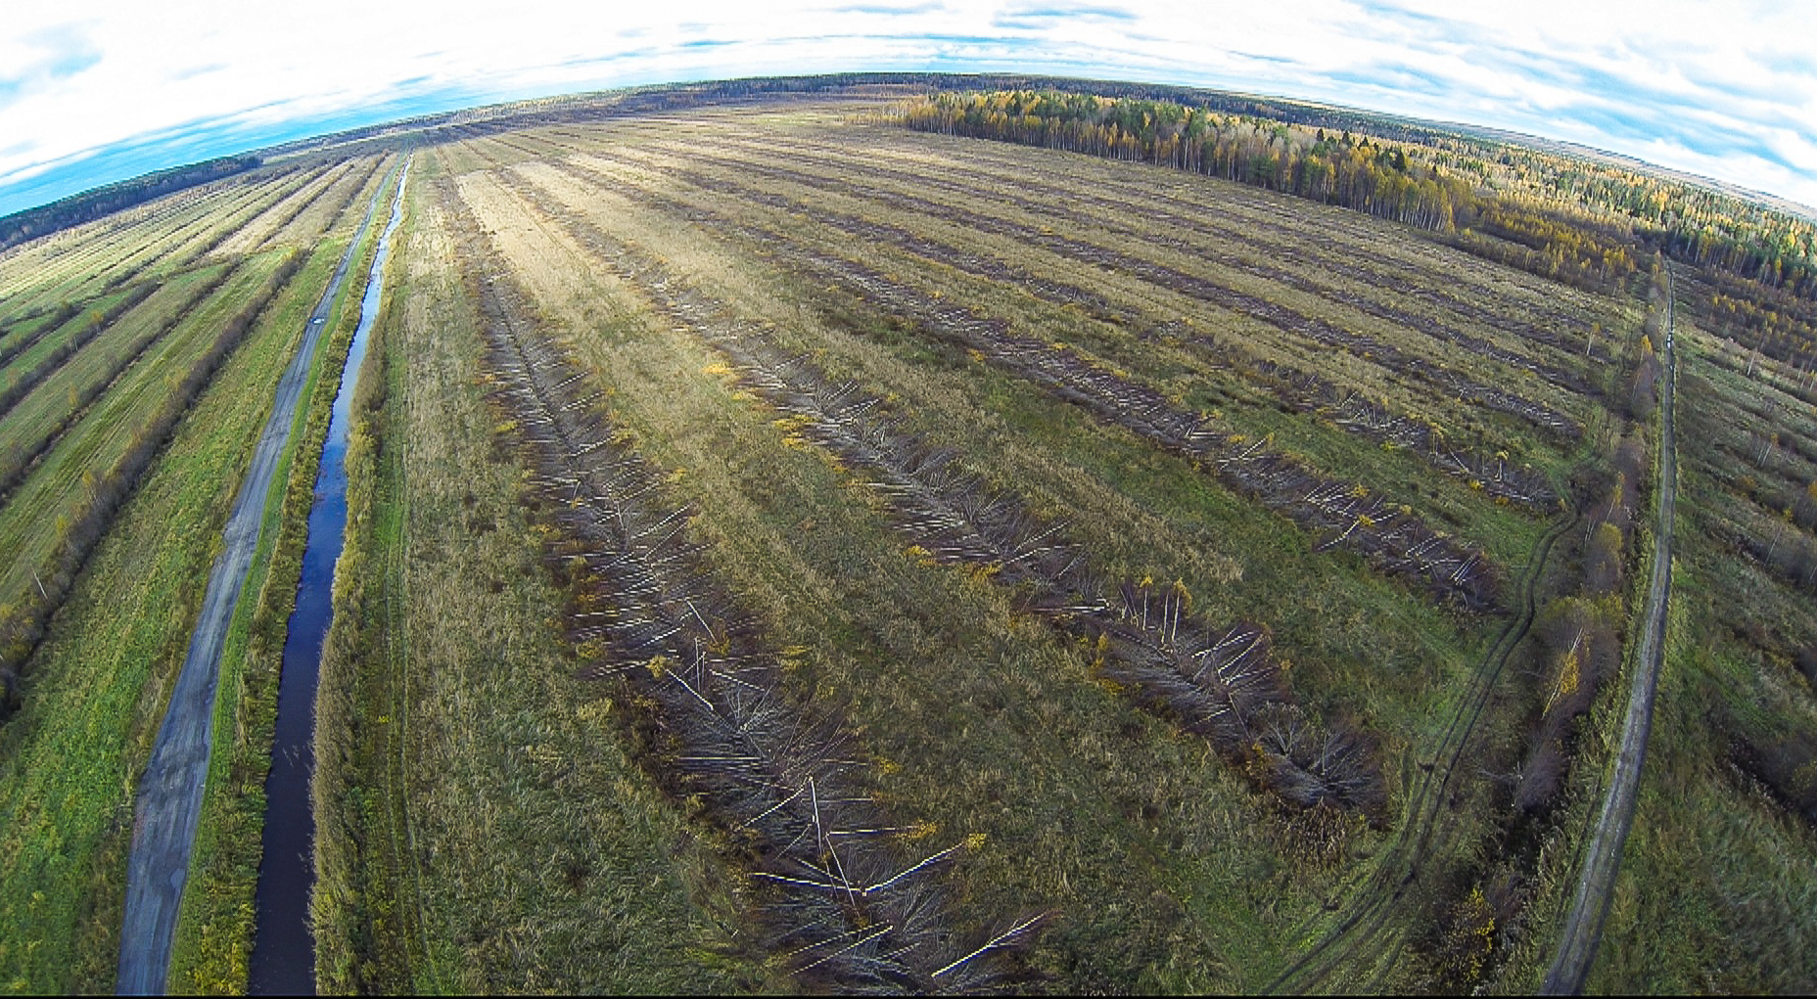
ДЕПАРТАМЕНТ МЕЛИОРАЦИИ
ДЕПАРТАМЕНТ МЕЛИОРАЦИИ
МИНИСТЕРСТВО
СЕЛЬСКОГО ХОЗЯЙСТВА
РОССИЙСКОЙ ФЕДЕРАЦИИ
ФГБУ «УПРАВЛЕНИЕ «КАРЕЛМЕЛИОВОДХОЗ»
Основным направлением развития мелиорации в республики в настоящее время и в перспективе является восстановление, модернизация и реконструкция мелиоративных систем сельскохозяйственного назначения, предотвращение выбытия сельхозугодий из оборота.
В целях упорядочивания эксплуатации мелиоративных систем и повышения эффективности использования мелиорированных земель в сельскохозяйственном производстве необходимо проведение таких мероприятий, как:
1) определение собственников мелиоративных систем, балансодержателей и эксплуатирующих организаций, сокращение доли бесхозяйных мелиоративных систем и отдельно расположенных ГТС;
2) оценка остаточной стоимости каждой мелиоративной системы и ее элементов;
3) ежегодное выполнение работ по эксплуатации и капитальному ремонту мелиоративных систем и отдельно расположенных ГТС в соответствии с правилами эксплуатации.
10

Slide 11
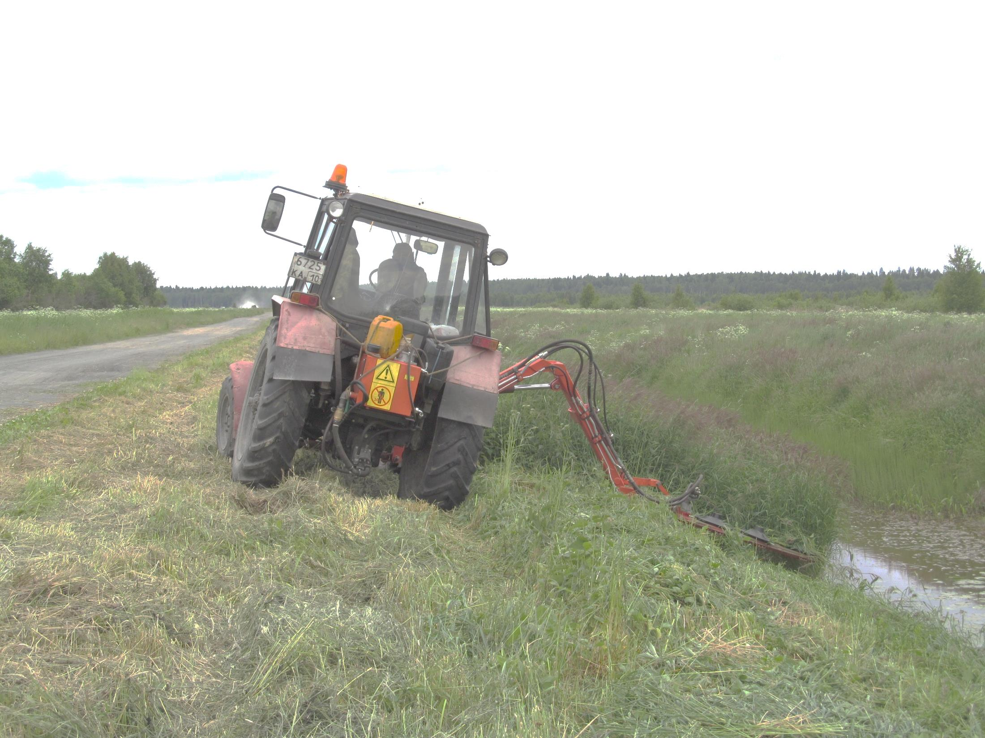
ДЕПАРТАМЕНТ МЕЛИОРАЦИИ
ДЕПАРТАМЕНТ МЕЛИОРАЦИИ
МИНИСТЕРСТВО
СЕЛЬСКОГО ХОЗЯЙСТВА
РОССИЙСКОЙ ФЕДЕРАЦИИ
ФГБУ «УПРАВЛЕНИЕ «КАРЕЛМЕЛИОВОДХОЗ»
СПАСИБО ЗА ВНИМАНИЕ!
11

